Slide 1
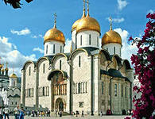
Путешествие в прошлое «Московский Кремль. Соборы и храмы»

Slide 2
Вопрос № 1:
На каком холме находится Московский Кремль?

Slide 3
Ответ на вопрос № 1:
На Боровицком

Slide 4
Вопрос № 2:
При каком князе стены Кремля возвели из красного кирпича, которые стоят до сих пор?

Slide 5
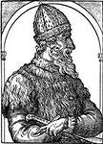
Ответ на вопрос № 2:
При князе Иване III.

Slide 6
Вопрос № 3:
Как называется башня с тайником-колодцем и подземным ходом к Москве-реке?

Slide 7
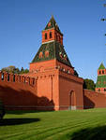
Ответ на вопрос № 3:
Башня Тайницкая

Slide 8
Вопрос № 4:
На какой из кремлевских башен находятся куранты?

Slide 9
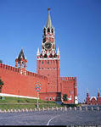
Ответ на вопрос № 4:
На Спасской башне

Slide 10
Вопрос № 5:
Как называется башня, соединяющаяся мостом с Троицкой башней Кремля?

Slide 11
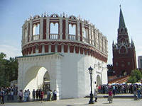
Ответ на вопрос № 5:
Башня Кутафья

Slide 12
Вопрос № 6:
О каком сооружении сказано следующее:
«Долгое время ни одно здание в Москве не могло сравниться с ним по высоте –все-таки 81 метр»?

Slide 13
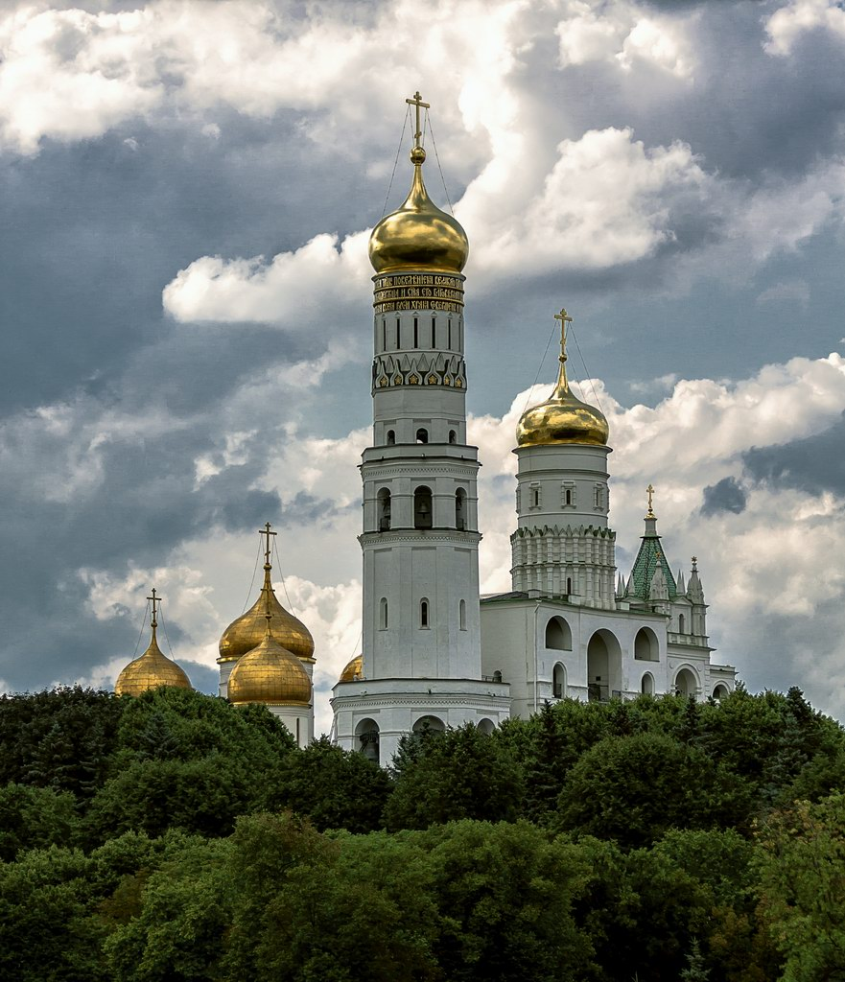
Ответ на вопрос № 6:
Колокольня Ивана Великого

Slide 14
Вопрос № 7:
Какой собор Кремля получил название Златоверхого из-за позолоченных куполов и кровли?

Slide 15
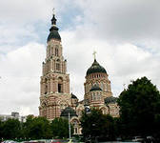
Ответ на вопрос № 7:
Благовещенский собор

Slide 16
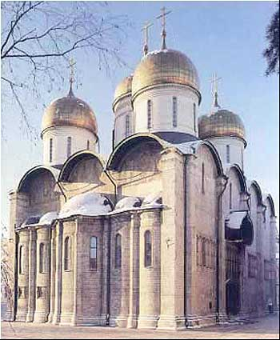
Вопрос № 8:
Какое название имеет этот собор?

Slide 17
Ответ на вопрос № 8:
Успенский собор

Slide 18
Вопрос № 9:
По проекту какого архитектора был возведен Успенский собор Кремля?

Slide 19
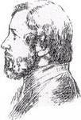
Ответ на вопрос № 9:
Аристотеля Фьораванти

Slide 20
Вопрос № 10:
Какое было назначение Успенского собора?

Slide 21
Ответ на вопрос № 10:
В нем венчались на царство российские цари и императоры

Slide 22
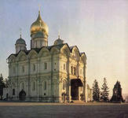
Вопрос № 11:
Как называется этот собор?

Slide 23
Ответ на вопрос № 11:
Архангельский

Slide 24
Вопрос № 12:
Кто был архитектором этого собора?

Slide 25
Ответ на вопрос № 12:
Архитектор Алевиз Новый

